Slide 1


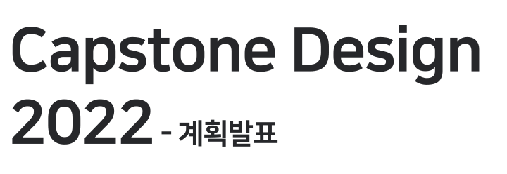
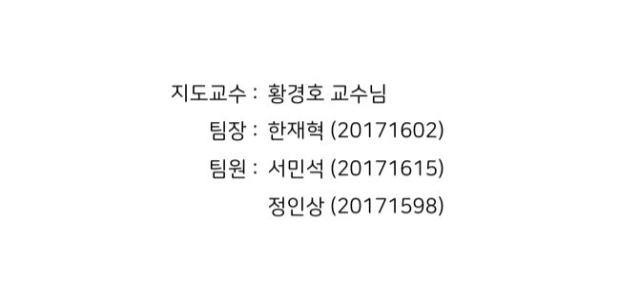
Notes:
안녕하십니까. 2022년 캡스톤디자인I의 계획발표를 맡은 17학번 한재혁이라고 합니다.
지금부터 ‘자연어 처리 기반 영화 리뷰 필터링 및 시각화’를 주제로 한 캡스톤디자인 발표를 진행하겠습니다.

Slide 2






















2
Notes:
다음과 같은 순서로 발표를 진행하겠습니다.

Slide 3


3
Notes:
첫 번째로 배경 및 필요성입니다.
현재 소비자들의 온라인을 통한 소비 활동에 있어서 평가, 후기와 같은 리뷰 시스템은 선택의 중요한 지표가 되고 있습니다.

Slide 4
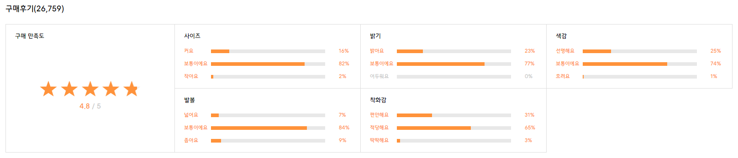
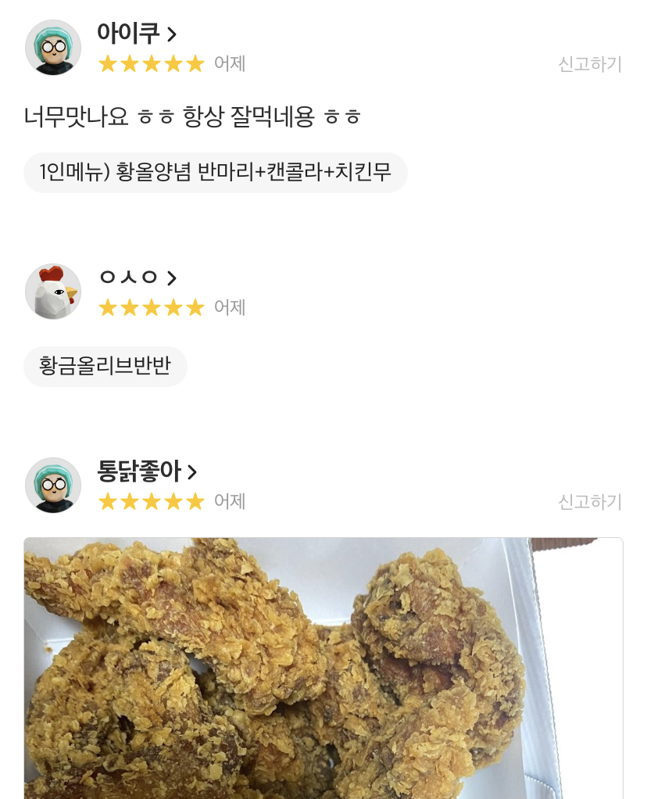
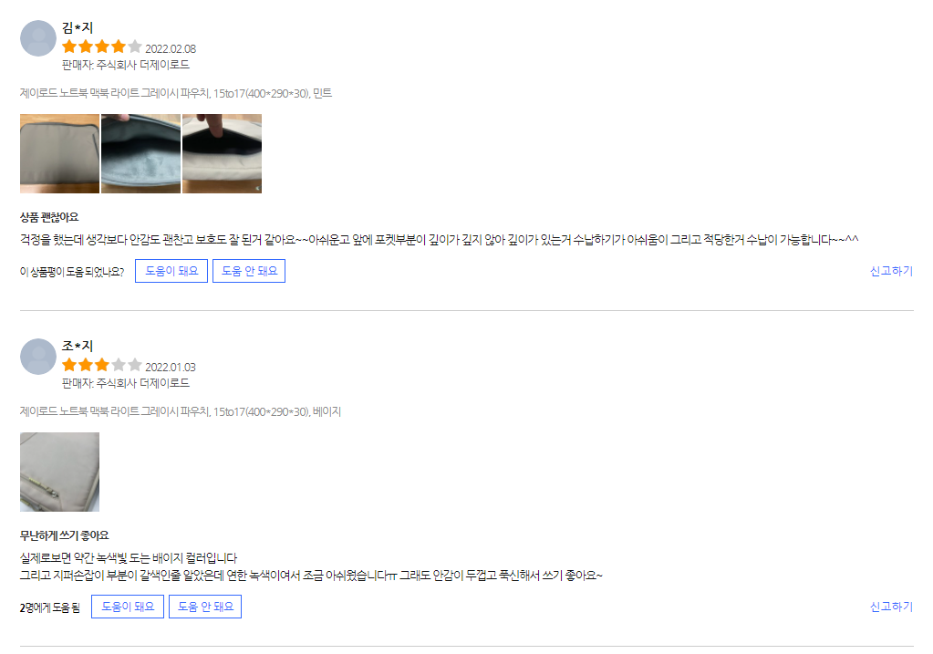

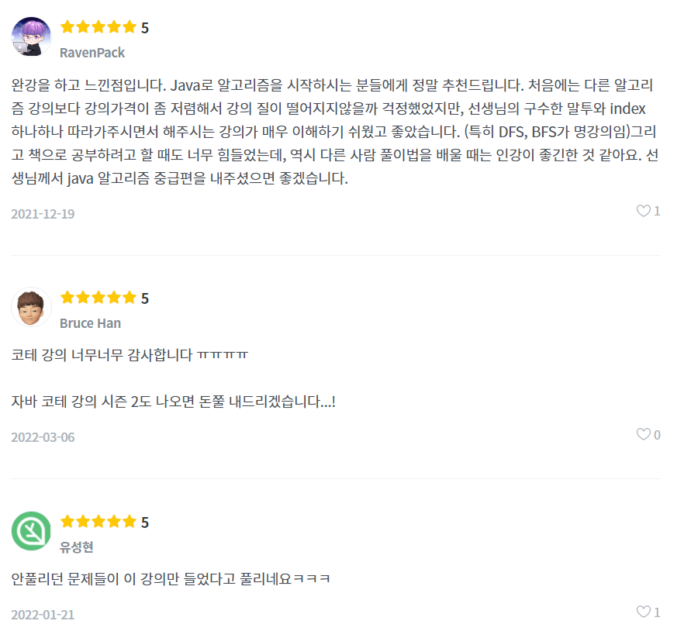

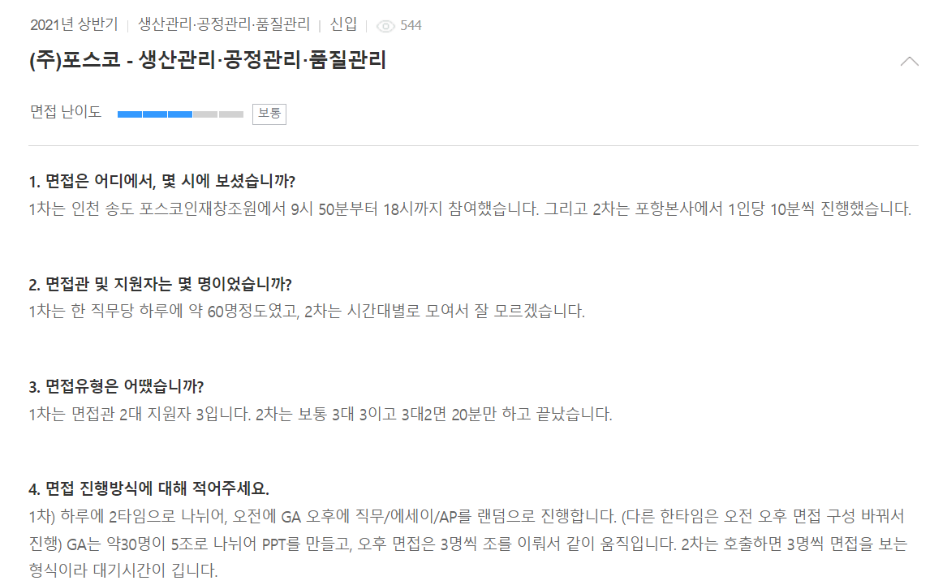
4
Notes:
★따라서 소비자들은 배달앱을 통해 음식을 주문할 때나, 쇼핑몰을 통해서 물건을 구입할 때, 영화를 예매할 때, 심지어 원하는 기업을 찾기 위해 기업 정보를 검색하는 과정에서도 제일 먼저 하는 것이 리뷰를 찾아보는 것이라고 합니다.

Slide 5
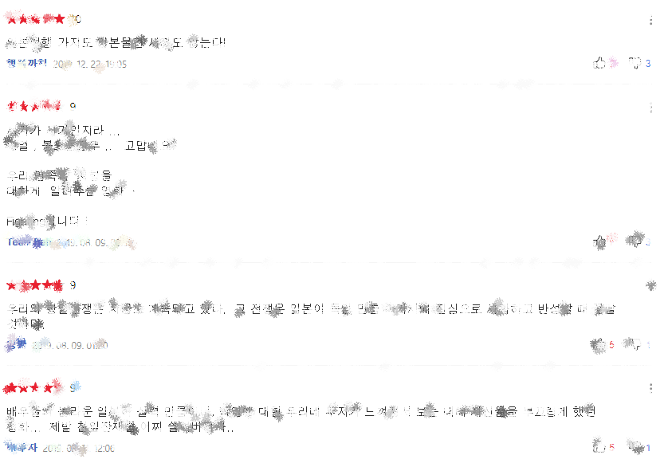
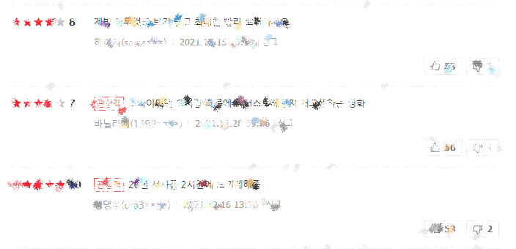

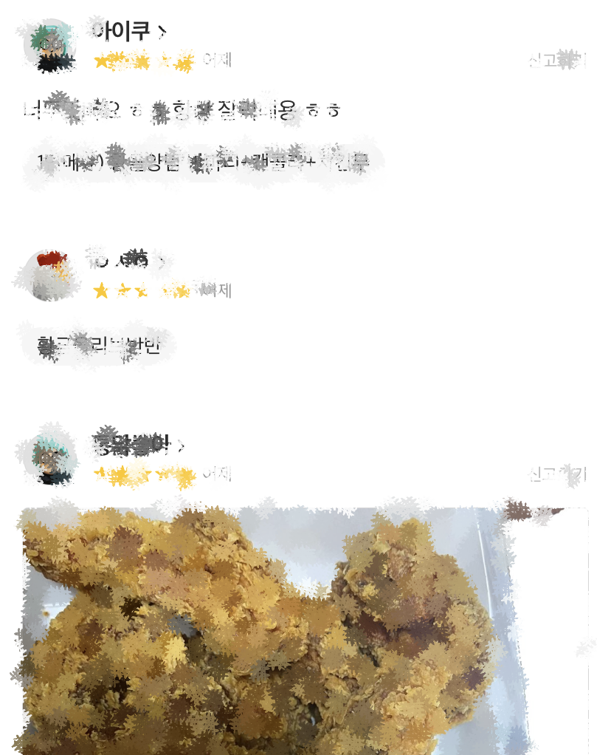

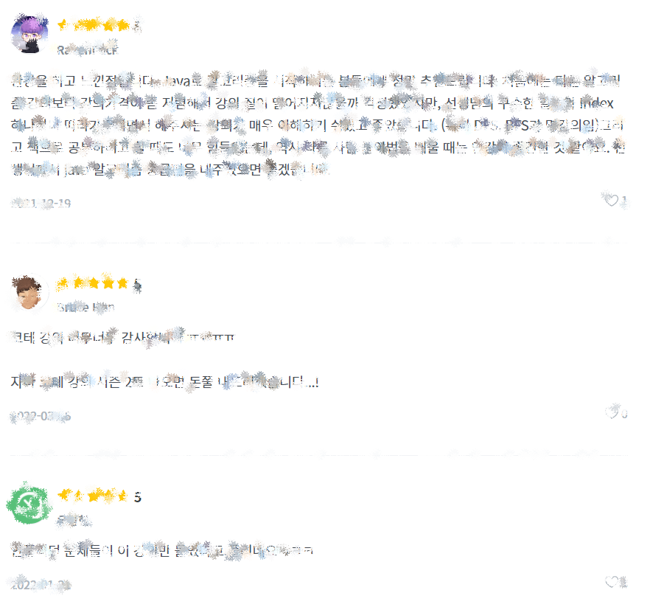



5
Notes:
하지만 이렇듯 다수의 소비자들이 리뷰 시스템에 의존하며 소비 활동을 하는 사례가 늘어남에 따라 이를 악용하는 사례 또한 늘어나고 있는 것이 현실입니다.
★음식점의 경우 음식을 먹어보지 않은 사람이 가게 주인에게 금전적인 보상을 받고 긍정적인 리뷰를 쓰고, 경쟁 업체에서는 일부러 악의적인 내용을 담은 리뷰를 작성하는 등의 행위가 난무하고 있는데,

Slide 6


6
Notes:
이와 크게 다르지 않게 영화의 경우에도 해당 영화를 관람하지 않은 사람이 무분별한 관람 후기를 남기거나, 해당 영화에 출연하는 배우의 단순한 팬심으로 인해 좋은 평가를 남겨 실제 영화를 선택하는 소비자의 입장에서 봤을 때 객관적인 선택을 할 수 없게 하는 등의 문제점이 생겨나고 있습니다.
이에 소비를 선택하는 기준에 있어서 소비자들은 좀 더 객관적인 평가와 정확한 사실을 제공받을 권리가 보장되어야 하며 이에 대한 대책이 강구되어야 한다고 생각했기 때문에 주제를 선정하게 되었습니다.

Slide 7










7
Notes:
따라서 저희 캡스톤의 최종 목표는 첫 번째로 인공지능을 활용하여 실제 영화를 관람하려는 관람객들에게 도움이 될만한 리뷰를 필터링하는 것입니다.
또한 더 나아가 필터링 된 리뷰들을 토대로 감성 분석을 통해 영상미, 스토리, 연출 같은 관람 포인트를 추출하고 각 포인트별로 관객들의 반응을 웹/앱 어플리케이션을 통해 제공하는 것입니다.

Slide 8








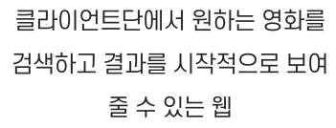
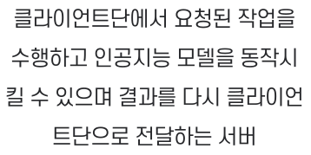
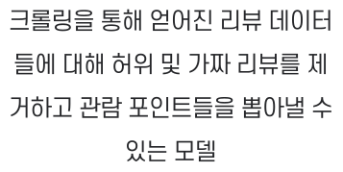








8
Notes:
다음은 이러한 목표를 이루기 위해 저희 캡스톤디자인을 구성하고 있는 내용입니다.
★첫 번째 웹은 사용자가 원하는 영화를 검색하고 결과를 시각적으로 보여줄 수 있는 역할을 하며, 한국영화진흥위원회의 오픈API와 추가로 직접 구현한 API를 사용할 예정입니다.
두 번째로 서버는 브라우저가 감당하기 힘든 작업의 양을 빠르게 처리하고, 인공지능 모델을 돌릴 수 있는 공간입니다. 저희가 구현하고자 하는 서비스는 이미 각 영화 사이트별로 제작되어 있는 리뷰단에 있는 리뷰들을 웹 크롤링하여 필터링 및 분석하는 것을 기본에 두고 있습니다.
따라서 한 영화에 추가된 리뷰는 적게는 수 십 개부터 많게는 몇 만 개까지도 되는데 이런 방대한 작업의 처리를 브라우저에게만 일임한다면 웹 사이트 자체가 너무 무거워지고, 속도가 느려질 우려가 있기 때문에 이러한 작업들은 서버에서 실행하고, 브라우저에서는 서버에 API형식으로 작업을 요청하고 결과만 반환받는 식으로 만들 예정입니다.
마지막으로 저희 프로젝트의 메인이 되는 인공지능 모델입니다. 해당 모델은 크게 두 가지로 나뉘는데, 허위 및 가짜 리뷰를 제거하는 필터링모델과, 임의의 영화 리뷰에 대해서 관람 포인트들을 뽑아내고, 해당 관람 포인트에 얼마정도의 긍정적인 감정을 가지고 있는지 계산하는 감성분석모델입니다.

Slide 9








② 영화 검색
API
③ 오픈 API를 통해 영화 탐색 및 결과 반환
① 웹을 통해 접근
④ 영화 선택 및 리뷰 탐색
⑧ 결과 시각화
⑤ 영화 리뷰에 대한 정보 크롤링
⑥ 획득한 리뷰에 대해 인공지능 모델 실행
⑦ 필터링, 감상포인트 추출 결과 반환
9
Notes:
전체적인 프로세스입니다.
사용자는 데스크탑이나 모바일 등 웹에 접근할 수 있는 임의의 디바이스를 통해 해당 웹 사이트에 접근할 수 있습니다.
웹 사이트에서 관람을 고민하고 있는 영화를 검색하게 되면 한국영화진흥위원회의 오픈API를 통해 검색어에 따른 결과들이 반환되어 사용자에게 보여지게 됩니다.
검색 결과 중 원하는 영화를 선택하게 되면, 브라우저는 서버에 해당 영화에 대한 리뷰 데이터를 크롤링하게끔 요청하게 됩니다.
요청을 받은 서버는 해당 영화에 대한 리뷰를 크롤링하게 되고, 만들어진 인공지능 모델에 맞춰진 데이터 형식으로 가공하여 전달하게 됩니다.
인공지능 모델을 거쳐 필터링되고, 분석된 리뷰들은 다시 브라우저로 전달되게 되고, 시각화하여 사용자에게 보여지게 됩니다.

Slide 10

관람 포인트 추출 모델
크롤링 데이터
데이터 전처리
데이터 셋
토픽 모델링
필터링 모델
어절 단위 분해
관람 포인트 추출
정제된 리뷰
감성 분석
정제된 리뷰
10
Notes:
다음으로 크롤링된 데이터들의 처리에 대한 전체적인 흐름입니다.
현재 공부하고 연구를 진행하는 단계이기 때문에 구체적인 단계를 명시해놓은 것이 아니라 대략적인 흐름을 기재해 놓은 것이므로 이 점 양해 부탁드립니다.
먼저 크롤링 데이터가 들어오게 되면 데이터 전처리를 통해 데이터 셋을 구축하게 됩니다. 이 과정에서 정상적으로 모델을 실행할 수 있도록 맞춤법 검사와 띄어쓰기, 비속어 등이 검사되게 됩니다.
모델에 태울 수 있는 데이터가 만들어지게되면 먼저 필터링 모델을 거치게 됩니다. 필터링 모델에서는 편향성이 짙거나, 근거없는 비판성 리뷰, 맹목적 칭찬성 리뷰 등이 필터링되게 할 예정입니다.
필터링을 거친 데이터들은 1차적으로 결과를 내고, 관람 포인트 추출 모델로 전달되게 되는데, 해당 모델에서는 정제된 리뷰를 어절 단위로 분해하고 감성 분석과 토픽 모델링을 진행하여 해당 영화를 관람할 때 주의깊게 본 포인트나 감명깊게 본 포인트들을 뽑아내고, 해당 포인트에 대해 얼마나 긍정적인 평가를 하고 있는지 분석해서 2차 결과를 내게 됩니다.

Slide 11




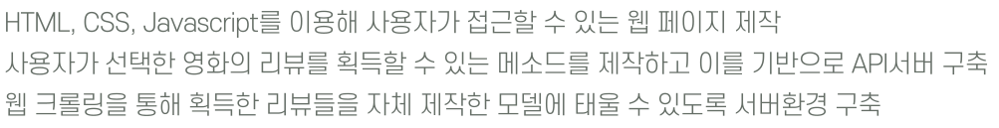



11
Notes:
다음은 저희 프로젝트의 추진전략과 계획입니다.
먼저 저희 팀의 구성은 총 3명으로 발표를 진행하고 있는 제가 팀장 역할을 맡고 있습니다.
저는 팀장의 역할과 전체적인 프로젝트의 디자인 및 프론트단과 서버구축을 맡고 있고, 다음으로 서민석 팀원과 정인상 팀원은 공동으로 데이터셋 구축을 하고 허위 리뷰 필터링 모델과 관람 포인트 추출 모델 개발을 각각 하나씩 맡아 진행하고 있습니다.

Slide 12
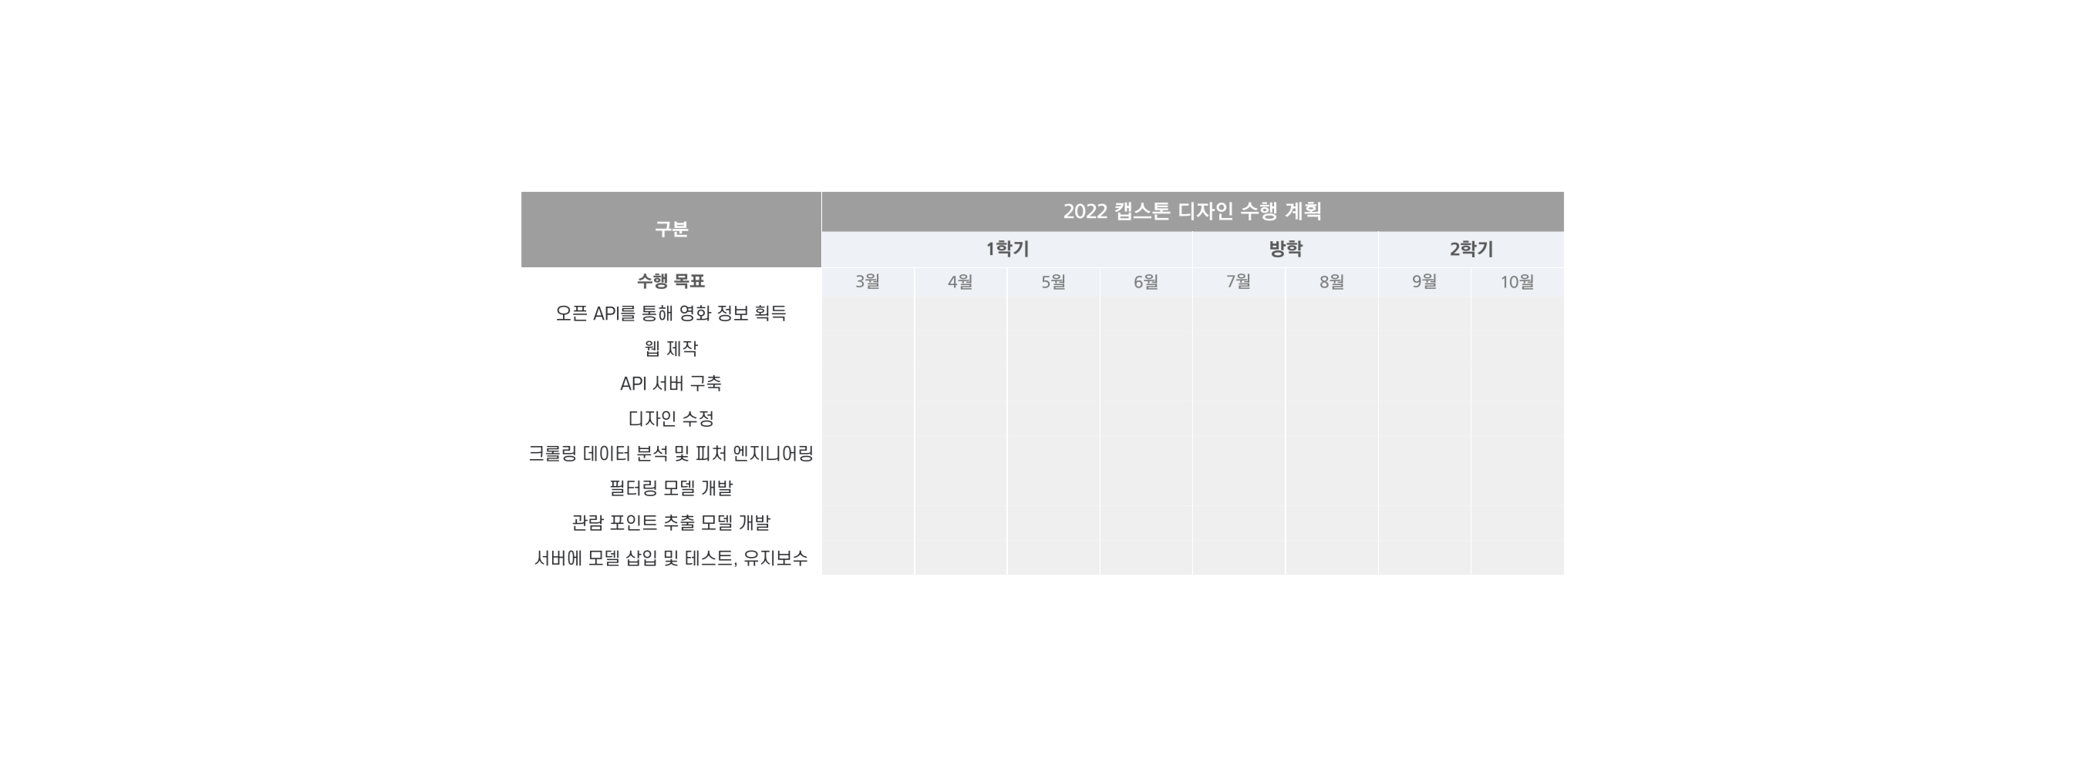
12
Notes:
마지막으로 저희 프로젝트의 진행 계획을 타임라인으로 나타낸 표입니다.
발표가 진행되고 있는 현재 오픈 API를 통해 영화 정보를 획득하고, 웹을 제작하는 초기 단계에 위치하고 있으며 이는 보이시는 것과 같이 4월 중으로 마무리될 것을 보입니다.
이어 서버의 구축이 진행될 예정이며 완성됨과 동시에 인공지능 모델을 삽입하고 테스트할 수 있는 환경을 가질 생각이며 이후, 9월경부터 웹 제작이 추가적으로 이루어질 것으로 보입니다.
모델의 경우 크롤링된 데이터들을 분석하고 피처를 선정하는 작업이 4월까지 진행될 예정이며 해당 작업이 끝나면 각각의 모델 개발에 바로 착수할 예정입니다.
모델 개발의 경우 현재 연구의 난이도를 짐작하기에 어려움이 있어 개발기간을 방어적으로 잡았으며 만약 개발의 진행이 빠르게 진행된다면 전체적인 프로세스를 앞당길 예정입니다.
마지막으로 프로젝트가 마무리되고 작품 전시회를 기획하고 있는 10월말쯤에는 전체적인 디자인 검토와 수정, 서버와 모델의 테스트와 유지보수를 하며 마무리할 생각입니다.

Slide 13


Notes:
이상 발표를 마치고 질의응답 시간을 가지겠습니다.
궁금하신 점이나 부족한 점에 대해 말씀해주시면 감사하겠습니다.

